Slide 1
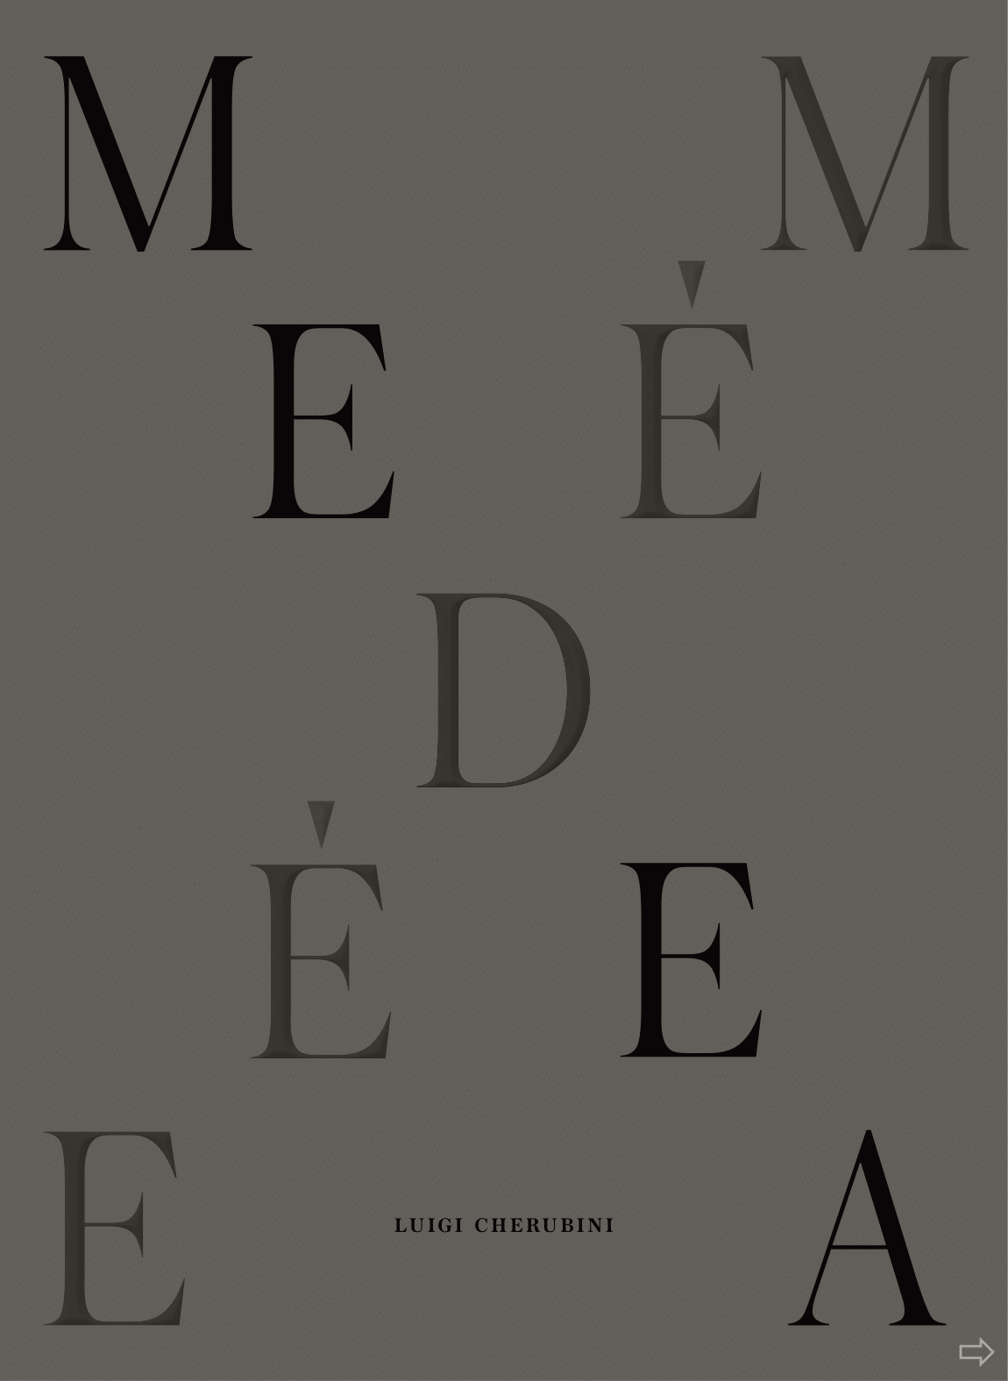

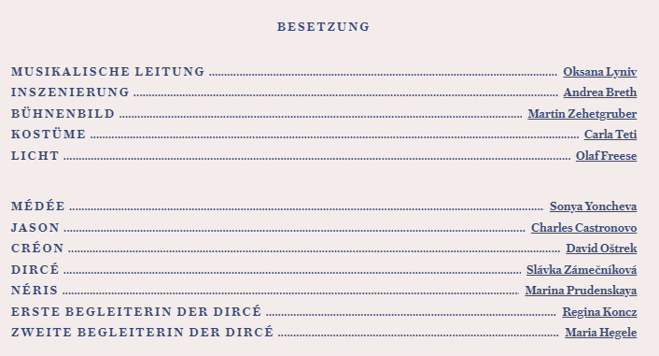

Slide 2
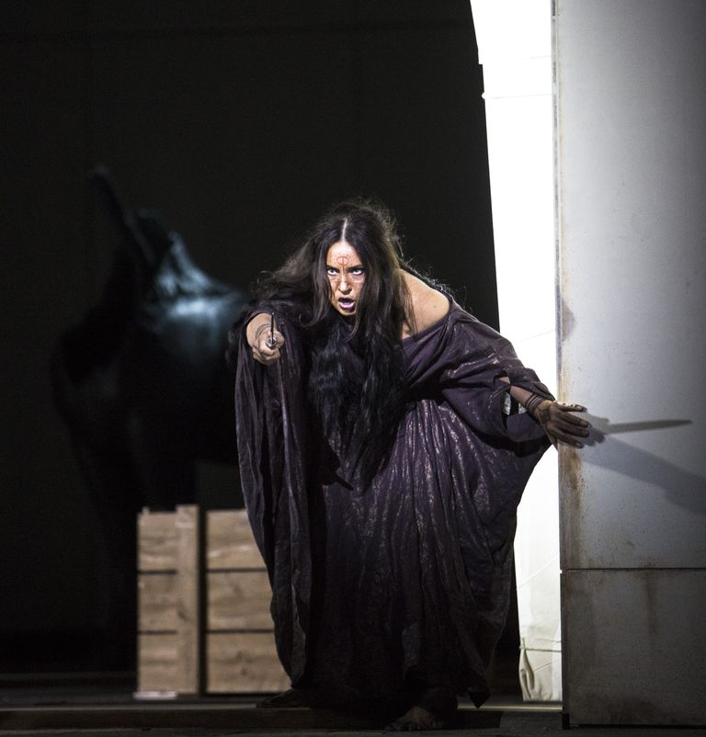
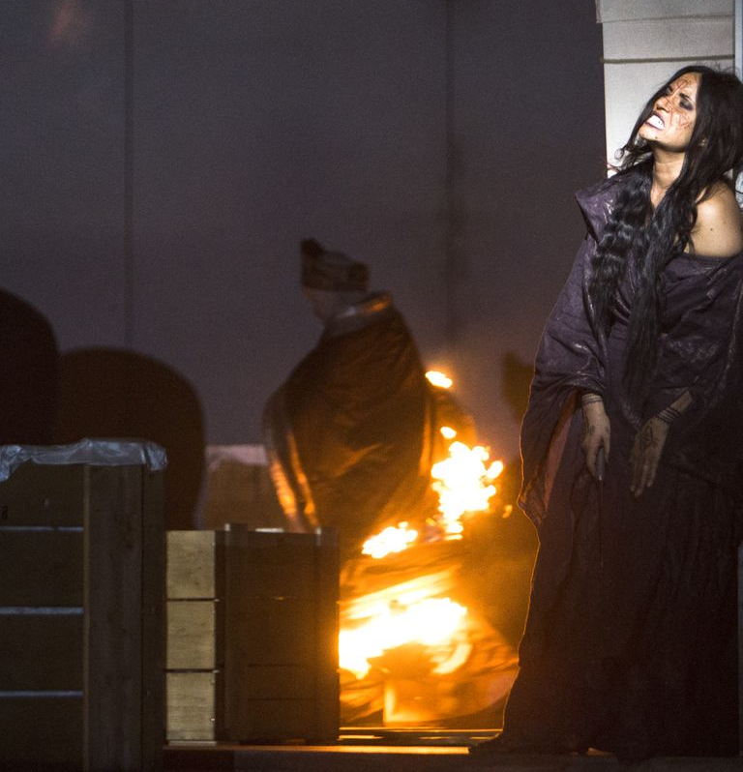
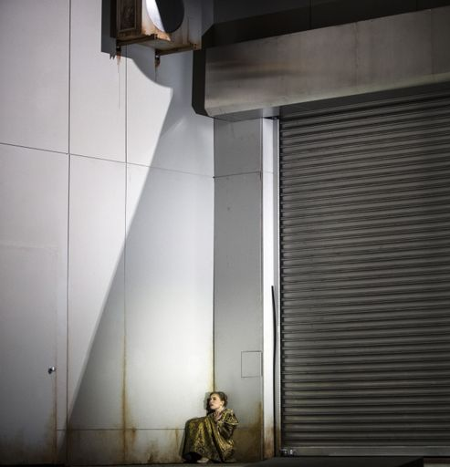
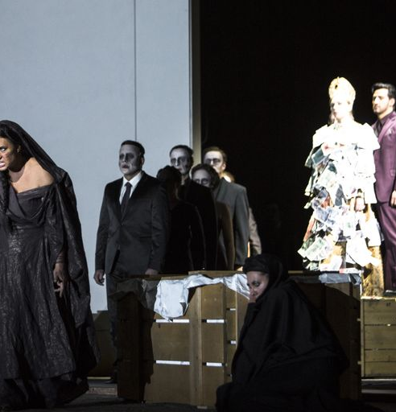
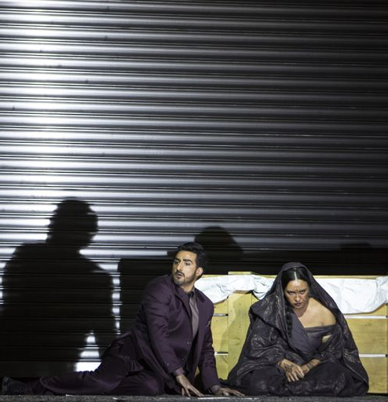
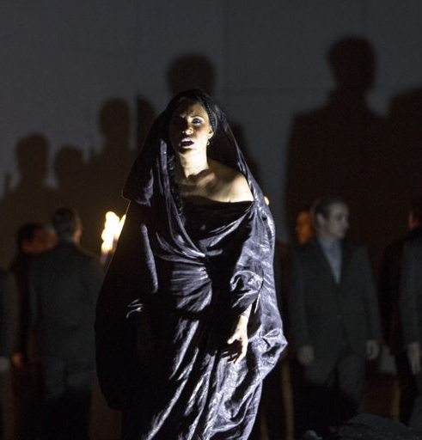

Slide 3
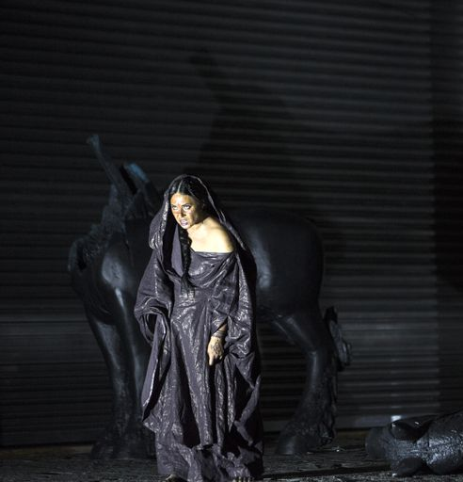
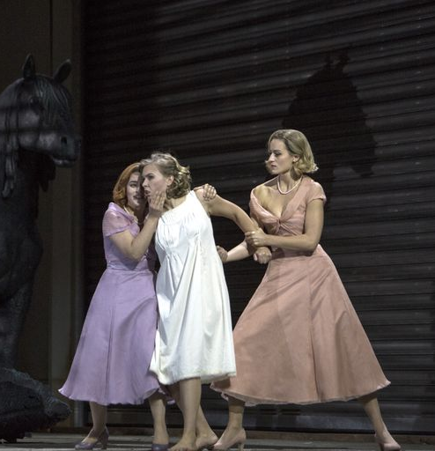
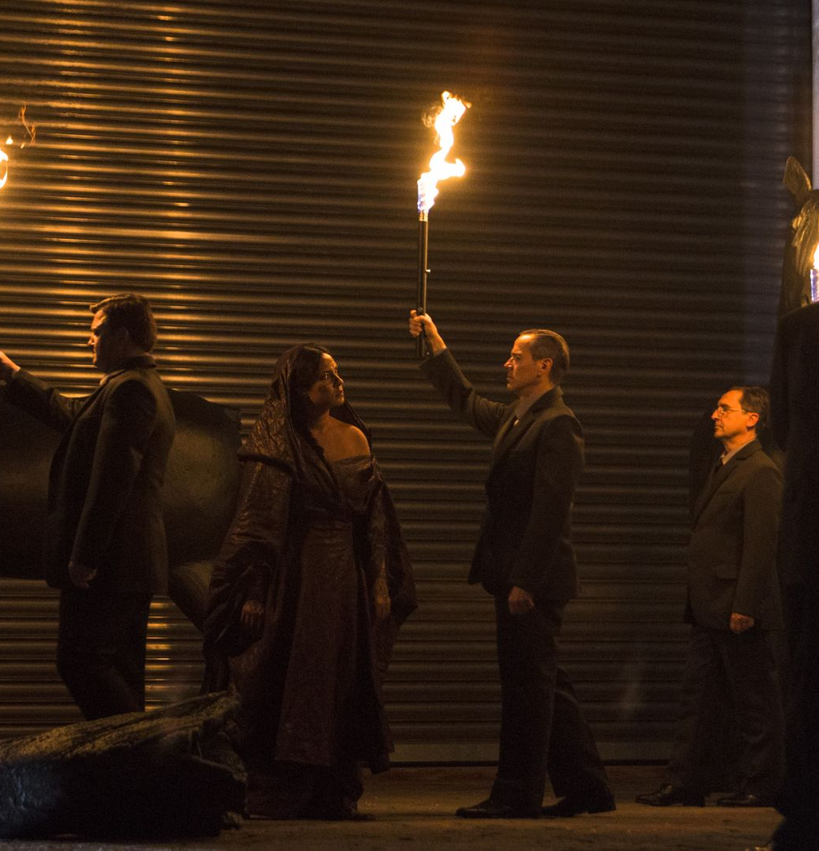
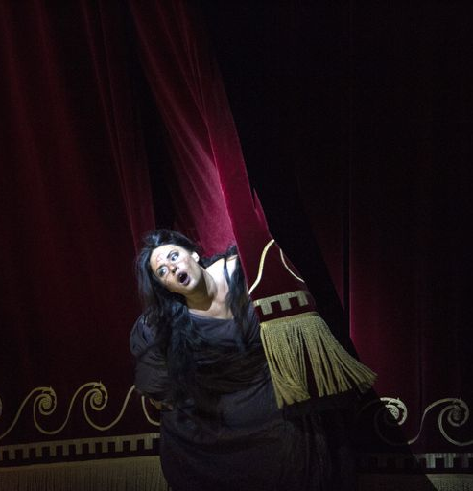
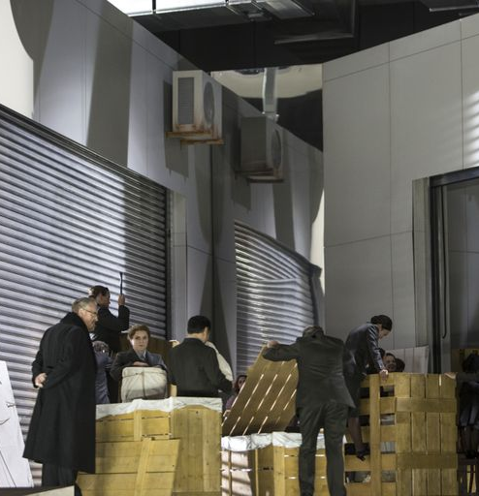
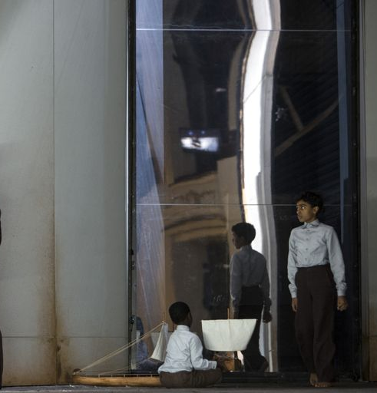

Slide 4
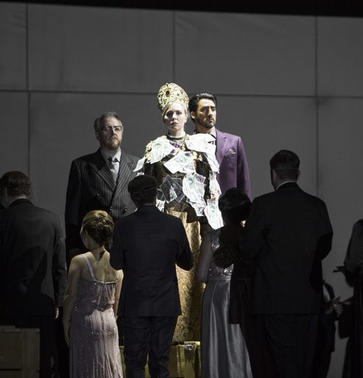
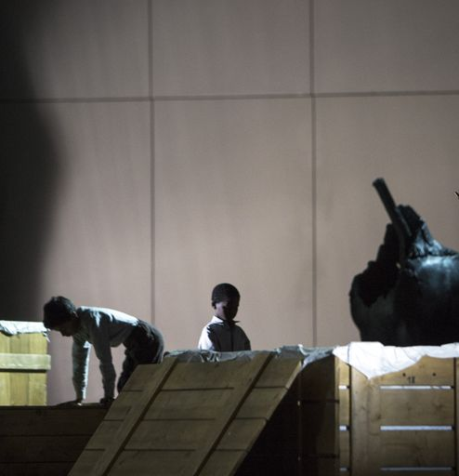
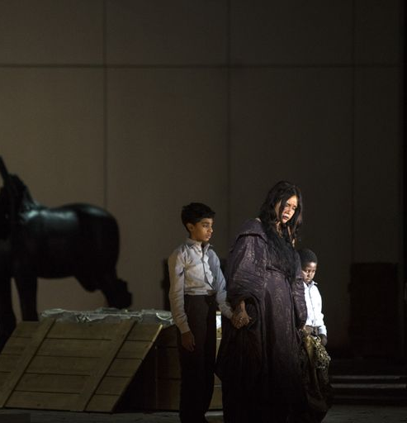
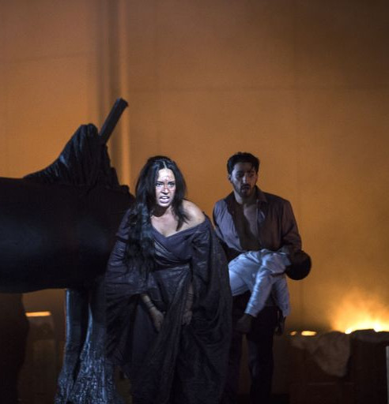
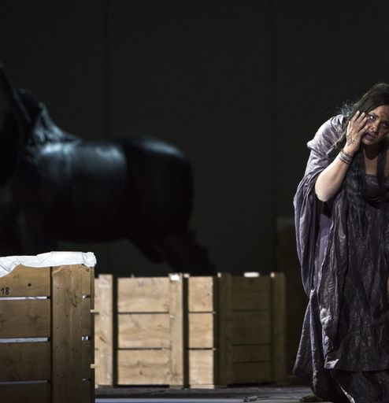
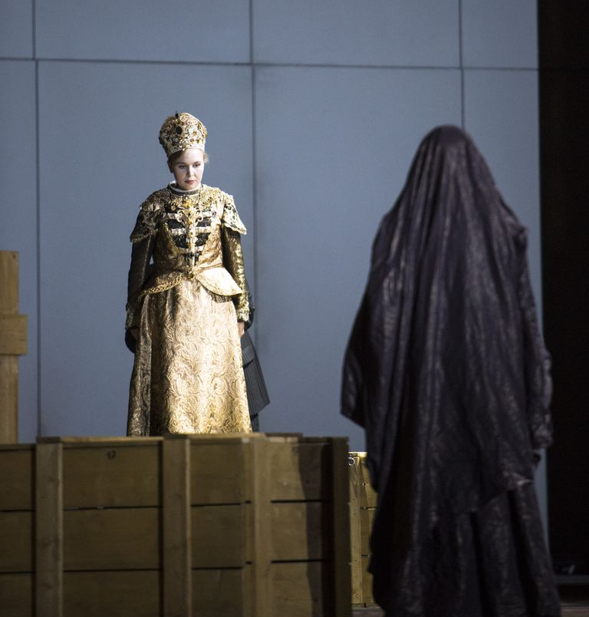

Slide 5

史前 伊阿宋与阿尔戈英雄——他的战友，以他们的船阿尔戈号命名——一起去黑海的科尔基斯夺取金羊毛。只有在（最不可能的）杰森成功的情况下，他的继叔珀利阿斯才会同意放弃他应有的约尔科斯王位。在科尔基斯，伊阿宋和国王的女儿美黛坠入爱河。在 Médée 的帮助下，Jason 设法从她父亲的财产中偷走了羊毛。如果不是美黛杀害了她的弟弟并肢解了他的尸体，以迫使她的追捕者收集散落在海中的尸体部分，从而能够逃脱，那么两人随后的逃亡就不会成功。回到希腊后，杰森得知珀利阿斯指责他的父亲在阿尔戈沉没一事上撒谎。被逼死。为了惩罚 Pelias，Médée 引诱他的女儿们杀害并烹煮他，以期通过魔法使他恢复活力。在 Pelias 的儿子 Akastos 的追捕下，这对无家可归的夫妇（现在有两个儿子）逃离希腊。在逃亡中，父母走散了：父亲带着他的两个儿子到达了科林斯，在那里他有可能嫁入王室。
第一幕 科林斯国王的女儿迪尔塞担心她未来的丈夫伊阿宋有一天会像他的第一任妻子美黛一样离开她。Dircé 的妻子们试图让年轻的新娘振作起来。她的父亲 Créon 向 Jason 保证，他会保护他的儿子们，而不是将他们交给 Akastos，Akastos 在 Médée 失踪后想要为 Pelias 对他们的谋杀报仇。伊阿宋登上他的阿尔戈英雄，并呈上克雷翁要求的新娘礼物：金羊毛。Dircé 打断了仪式，担心对 Médée 造成的伤害和她可能的报复。为了让她放心，杰森发誓永远忠诚。当克瑞翁向这对夫妇祈求众神的祝福时，一个陌生人出现了：它是美黛。她冷静而坚决地宣布，她将阻止杰森的婚外情。只有当 Créon 辱骂她并威胁要将她交给 Akastos 时，Médée 才警告不要激怒她。克瑞翁为她预言了地狱，但最初退缩了。
Médée 提醒杰森，他的胜利归功于她现在被排斥的同样的罪行和牺牲。她恳求他不要与“他儿子的母亲”断绝关系，但没有成功。当他否认对她和她的行为负有任何责任时，她要求他在她的爱或她的敌意之间做出选择。争端升级。两者都升级为相互死亡威胁。在短暂的喘息中，她被为了金羊毛而洒下的所有鲜血的记忆牢牢抓住了——正如只有美黛所怀疑的那样。
第二幕 Médée 精神错乱：她被禁止与她的儿子接触。克雷翁和他的士兵一起出现：根据伊阿宋的调解，他让她逃脱并保护她的孩子。Médée 谦卑地请求在科林斯得到容忍，但被拒绝了。当她祈求宙斯见证对她的不公时，美黛的红颜知己内里斯警告说要小心。Médée 现在宣布他接受国王的命令。她只要求再多休息一天。她通过指出她完全无助和缺乏权利来打消克瑞翁的不信任。克瑞翁离开后，内里斯发誓对她的情妇至死不渝，而美黛则陷入黑暗的沉思。在这样做的过程中，她想出了一个让自己害怕的想法，即惩罚杰森不仅背叛了他的新娘，还背叛了他的儿子。
杰森似乎慷慨地承诺他所谓的她在流亡期间的支持。Médée 宣布她的反抗已被打破。她要求孩子们陪她流亡，但杰森因为对他们两个的深爱而拒绝了她。Médée 的抱怨安慰了 Jason，让她在她离开之前与孩子们接触。Médée暗暗下定决心要让他为她的“假眼泪”付出高昂的代价。
杰森赶去参加一个仪式，请求众神保佑他与迪尔塞的婚姻。Médée 委托 Néris 陪她的两个儿子去 Dircé。这些礼物是送给梅迪斯以前的婚纱和她的新娘王冠的礼物——有毒的礼物，目的是给新新娘带来死亡。婚礼队伍进入寺庙。梅迪 (Médée) 对节日歌曲进行了尖刻而愤世嫉俗的评论。她还祈求婚姻之神处女膜，但作为她背叛婚姻的复仇者。
第三幕 内里斯带着孩子们和致命的礼物前往迪尔塞。雷暴爆发。Médée 用匕首武装自己，并告诫自己要坚强。可等儿女归来，她的杀机却无力施展：匕首从她手中掉落。对杰森的愤怒和对孩子们的爱让她分崩离析。她命令内里斯保护她的孩子远离她。内里斯刚和他们一起撤退，美黛就后悔放弃对伊阿宋的这种极端惩罚。然后恐怖的尖叫声和伊阿宋对迪尔塞痛苦死亡的哀叹，克瑞翁拖着他一起，传到了她的耳朵里。Médée 捡起从她身上滑落的匕首，跟在 Néris 和她的孩子们身后。伊阿宋和人民想要惩罚美黛。
《梅狄娅》（Medea）是一部由意大利作曲家路易吉·切韦利（Luigi Cherubini）创作的悲剧歌剧，于1797年在巴黎首演。该作品以古希腊神话中的梅狄娅为蓝本，讲述了她因丈夫的背叛而进行的复仇行动以及最终带来的悲剧结局。
这部歌剧在创作时期并没有得到很高的认可，但随着时间的推移，它被视为是19世纪欧洲歌剧重要的作品之一。它的音乐风格大胆、复杂，曲调有时极富戏剧性，有时又非常优美，整部作品充满了激情、暴力、情感和理性的交织，能够给观众带来深深的感受。

